Slide 1
Формирование коммуникативной компетенции учащихся начальной школы на уроках английского языка в рамках ФГОС
Кириллова Е.А.
учитель английского языка
МБОУ СОШ № 27

Slide 2
Цели и задачи работы
Цель: развитие коммуникативных навыков на уроках английского языка с помощью игровых технологий.
Задачи:
Подобрать языковой и речевой материал коммуникативного характера.
Смоделировать ситуации речевого общения.

Slide 3
Основное назначение обучения иностранным языкам состоит в формировании коммуникативной компетенции, то есть способности и готовности осуществлять межличностное и межкультурное общение с носителями языка

Slide 4
Составляющие иноязычной коммуникативной компетенции
Речевая
Дискурсивная
Языковая
Компенсаторная
Учебно-познавательная
Социокультурная

Slide 5
Условия, необходимые для формирования коммуникативной компетенции учащихся
Постоянная речевая практика учащихся
Использование коммуникативного материала
Речевой характер урока

Slide 6
Факторы, способствующие коммуникативной мотивации
Доброжелательная обстановка на уроке
Положительный эмоциональный климат
Доверительные отношения между учителем и учащимися

Slide 7
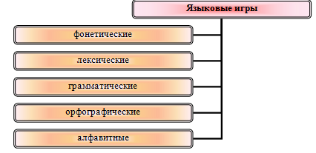
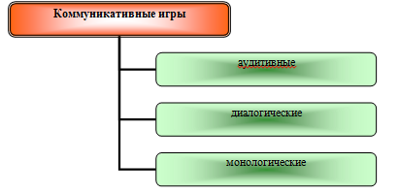
В основе обучения лежит игра

Slide 8
Спасибо за внимание.

